Slide 1
Gymnázium, Ostrava-Hrabůvka, příspěvková organizace
Ředitelka školy bude odpovídat on-line na Vaše dotazy
od 16:00 do 18:00 hodin

Slide 2
Dlouhá historie školy – původní budova ve Vítkovicích 1953–1974

Slide 3
Od roku 1974 pak v Ostravě-Hrabůvce na ulici Františka Hajdy

Slide 4
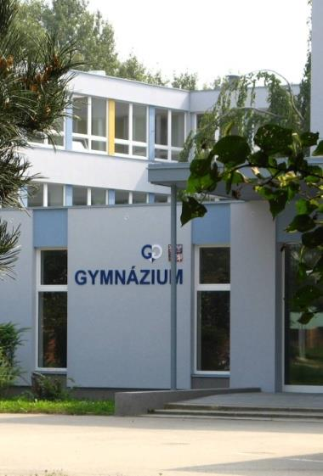
O nás
583 studentů, 20 tříd, 2 studijní obory
Fakultní škola OU
Školská rada, studentská rada
Stabilizovaný a kvalifikovaný pedagogický sbor
Školní aktivity
Projekty
Mimoškolní aktivity

Slide 5
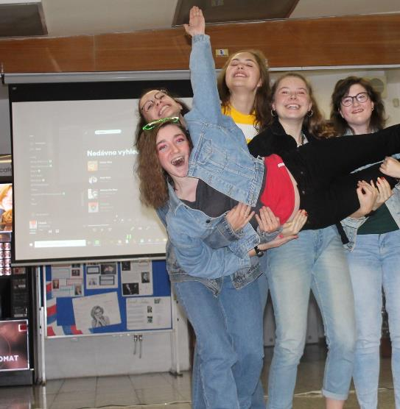
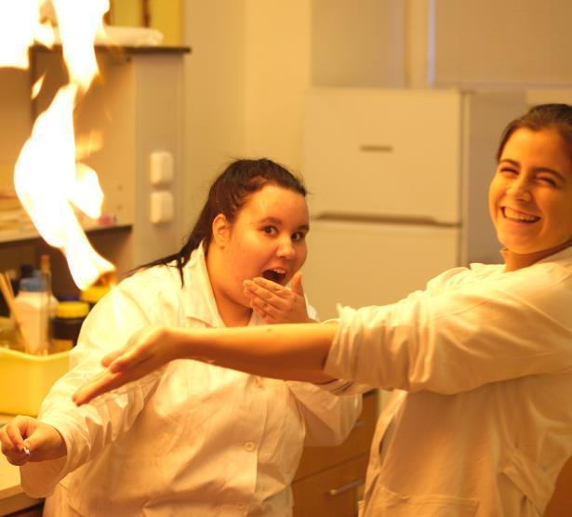
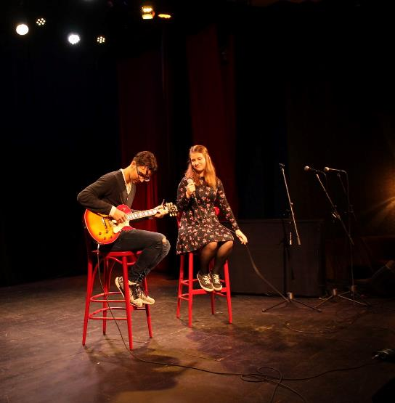
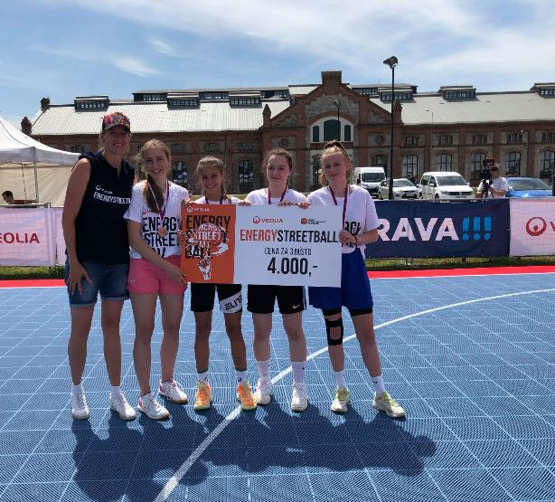
Podpora všech směrů vzdělání
Přírodovědné
Technické
Humanitní
Jazykové

Slide 6
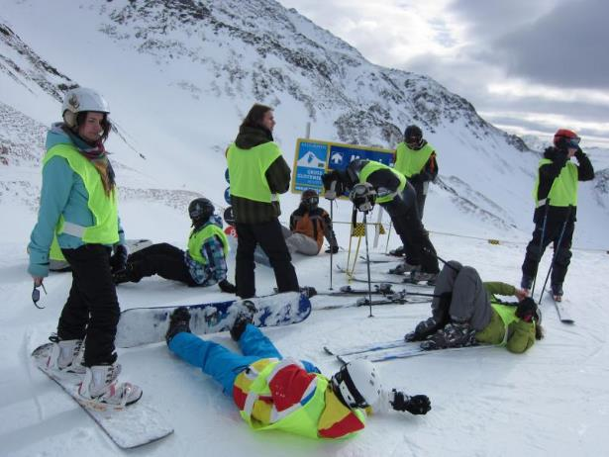
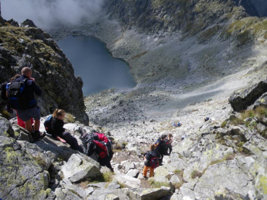
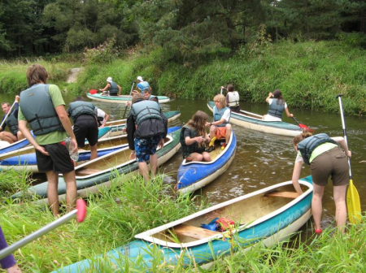
Lyžařské a sportovní kurzy

Slide 7
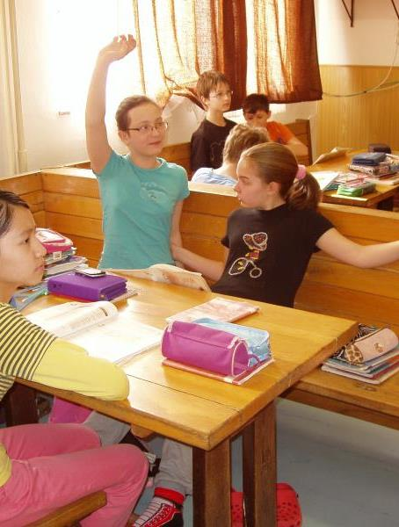
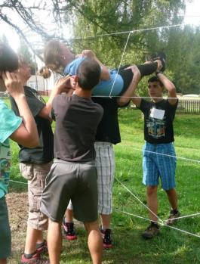
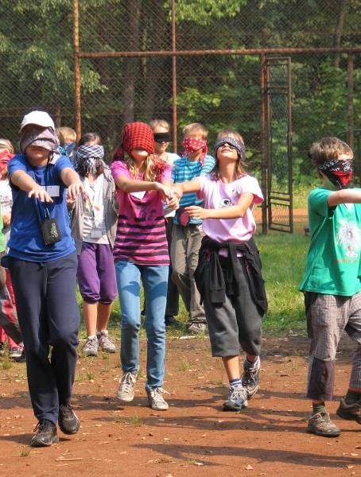
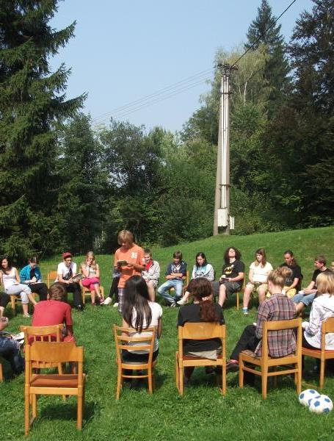
Adaptační a klimatické pobyty

Slide 8
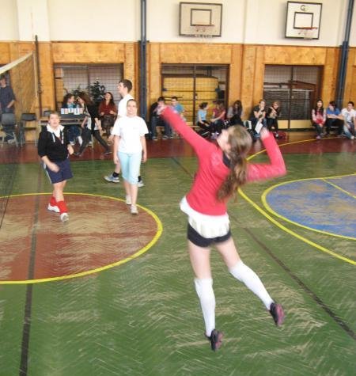
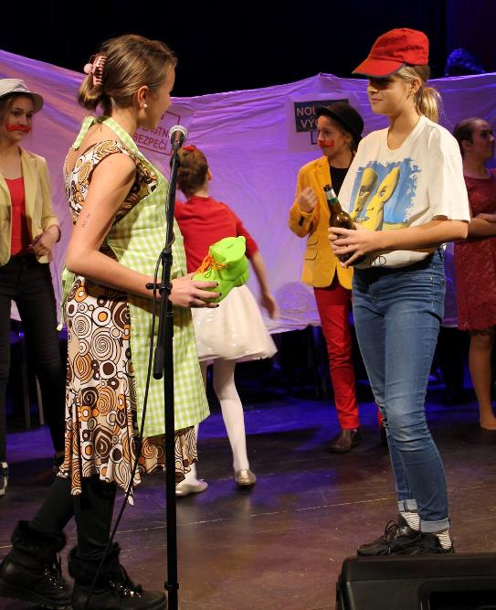
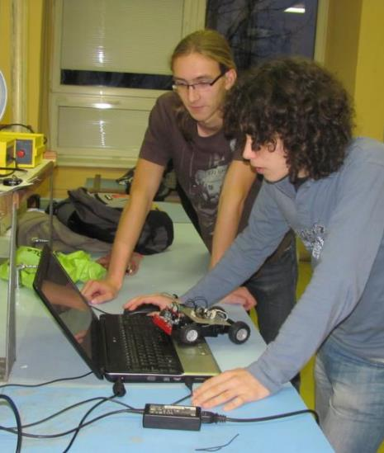
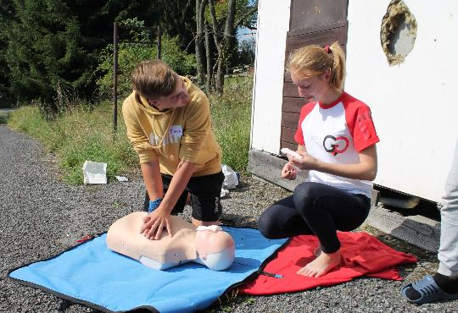
Mimoškolní aktivity
Kroužky (robotický, volejbalový, florbalový, dramatický, první pomoci, latina, cizí jazyky)
Školní pěvecký sbor (školní akademie, vánoční koncert)
Anglická a Skotská noc, Filmová noc
Soutěže (sportovní, vědomostní, SOČ)
PRO GYMNASIUM

Slide 9
Pomáháme
Srdíčkový den, Červená stužka, Bílá pastelka
Fond Sidus
Sbírka šatstva pro lidi bez domova
Den neziskových organizací (Myslíš, že tebe se to netýká?)
Kola pro Afriku (Běh pro Afriku, Sněhuláci pro Afriku, Řetěz pro Afriku) – záštita MŠMT

Slide 10
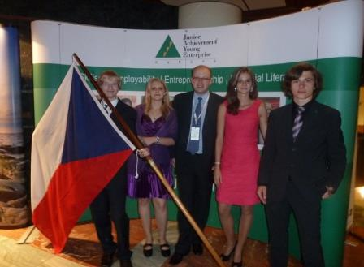
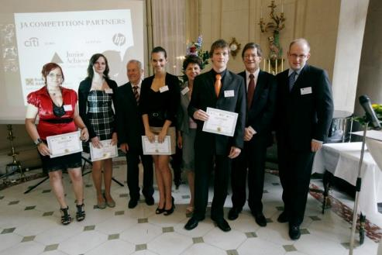
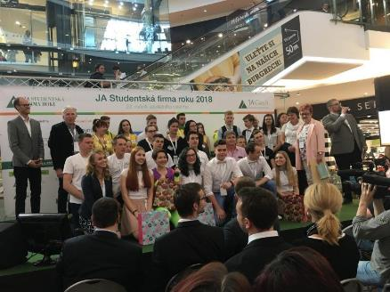
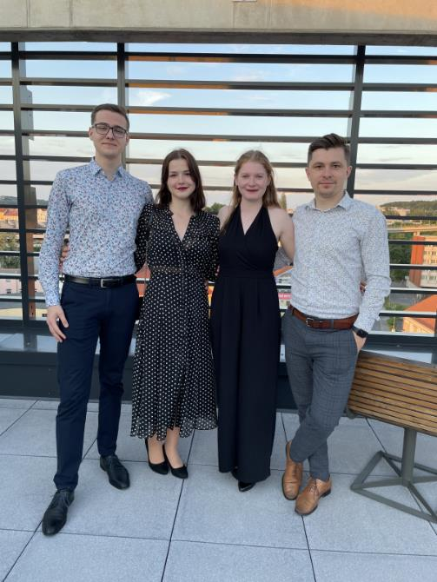
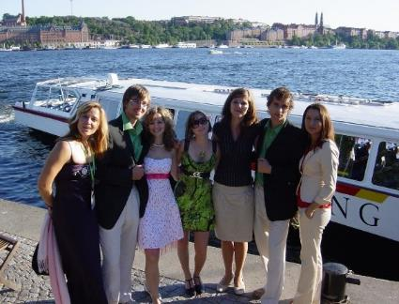
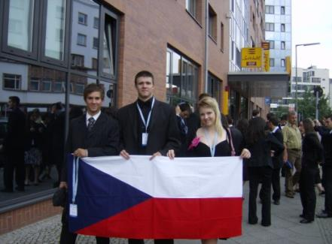
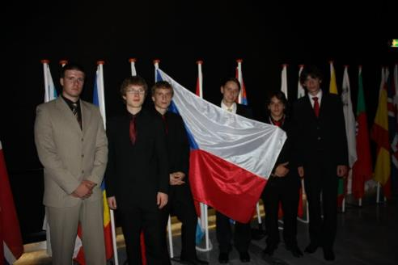
Reprezentujeme Českou republiku - aplikovaná ekonomie
Berlín, Stockholm, Rotterdam, Oslo, Bukurešť, Londýn, Tallinn, Berlín, Luzern, Madrid, Bělehrad, Vilnius (virtuální forma)

Slide 11
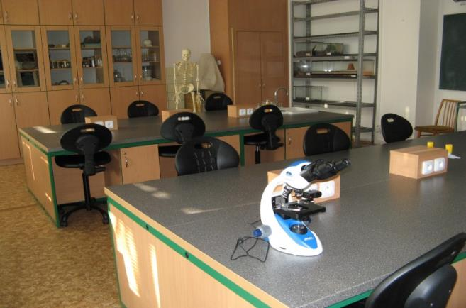
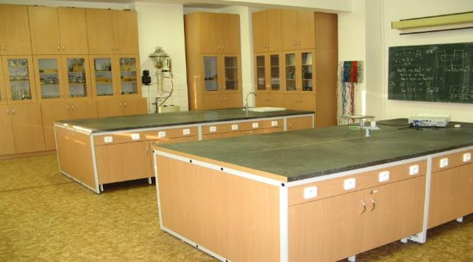
Modernizujeme
Počítačové učebny, počítačová síť (wifi), informační panel v hale, informace přes internet
Učebny a třídy s dataprojektory a interaktivními tabulemi
Speciální učebny a laboratoře pro výuku biologie, chemie, fyziky; jazykové učebny, učebna hudební a výtvarné výchovy
Multifunkční hala školy

Slide 12
Projekty EU a investice
Využití ICT ve výuce přírodovědných předmětů na gymnáziích (3 000 000 Kč)
Dvakrát měř a jednou řeš (4 000 000 Kč)
Matematika s radostí + pokračování (3 000 000 Kč)
Šablony pro střední školy (1 600 000 Kč)
Podpora jazykového vzdělávání (900 000 Kč)
Vzdělávání pedagogů (1 900 000 Kč)
Přírodovědné laboratoře (1 500 000 Kč)
Jazyky na GOH (990 000 Kč)

Slide 13
Projekty EU a investice
Modernizace laboratoře chemie a posluchárny fyziky (1 900 000 Kč)
Modernizace dvou počítačových a čtyř jazykových učeben (1 500 000 Kč)
Modernizace jazykových učeben (4 000 000 Kč)
V roce 2022 budeme realizovat:
Projekt EU „iPady do škol“ (3 187 400 Kč)
Modernizace venkovního sportovního areálu (cca 12 000 000 Kč)
Modernizace vstupních prostor školy (1 000 000 Kč)

Slide 14
Přijímací řízení
Přihlášky se podávají přímo na naší škole do 1. 3. 2022
Elektronická přihláška (is.ghrabuvka.cz/prihlaska)
Termín jednotných testů z matematiky a českého jazyka pro 1. kolo:
12. 4. a 13. 4. 2022 (4leté)
19. 4. a 20. 4. 2022 (8leté)
https://prijimacky.cermat.cz
Jedna přihláška na 2 školy s uvedením pořadí
Pozvánka k jednotným testům po 30. 3. 2022

Slide 15
Kritéria přijetí
Zohlednění studijních průměrů v 1. pololetí 8.(4.) ročníku a v 1. pololetí 9. (5.) ročníku
Vykonání jednotné přijímací zkoušky z matematiky a českého jazyka
Zohlednění dalších skutečností, které osvědčují vhodné schopnosti, vědomosti a zájmy uchazeče – pouze krajská a celostátní kola individuálních vědomostních soutěží vyhlašovaných MŠMT
Doložit nejpozději do 8. 4. 2022 do 12:00

Slide 16
Po vykonání zkoušek
28. 4. 2022 – Cermat předá výsledky školám
29. 4. 2022 – možnost nahlédnutí do spisu (9–13 hodin)
29. 4. 2022 – zveřejnění seznamu přijatých uchazečů (14 hodin)
29. 4. (15–18), 2. 5. (7–18), 3. 5. (7–12) – vydávání rozhodnutí (zákonný zástupce s OP)
3. 5. – odeslání Rozhodnutí o nepřijetí poštou (ukládá se 10 dnů, pak je považováno za doručené)
Veškeré informace budou na www.ghrabuvka.cz a v zaslaných pozvánkách!

Slide 17
Přijat, a co dál?
Nutno odevzdat zápisový lístek, který dostanete na své základní škole
Termín – 10 pracovních dnů od data zveřejnění (tj. do 13. 5. 2022)
Na zápisovém lístku musí být podpis uchazeče i zákonného zástupce
Pokud uchazeč neodevzdá zápisový lístek, vzdává se práva být přijat na danou střední školu

Slide 18
Nepřijat, a co dál?
Možnost podání odvolání do 3 pracovních dnů od doručení rozhodnutí o nepřijetí
Ředitelka školy může na uvolněná místa přijmout uchazeče, kteří vykonali přijímací zkoušky, nebyli přijati z kapacitních důvodů a proti nepřijetí se odvolali

Slide 19
Přípravné kurzy k přijímacím zkouškám
20 hodin (10 vyučovacích hodin matematiky a 10 vyučovacích hodin jazyka českého)
Kurzy budou probíhat v pondělí a ve středu vždy 2 vyučovací hodiny od 16 hodin v budově našeho gymnázia (pokud ne prezenčně, pak distančně)
Od 7. 3. do 6. 4. 2022
Cena kurzu je 1 300 Kč za jeden předmět nebo 2 000 Kč za oba (přihlásit a zaplatit do 20. 2. 2022)
Přihlášky elektronicky, papírově nebo e-mailem: kancelar@ghrabuvka.cz

Slide 20
Naše škola v médiích
Vrcholoví manažeři vybrali nejlepší studentskou firmu roku 2021, vyhrála Ostrava
Gymnázium, Ostrava-Hrabůvka - studium, které ti otevře dveře do života
Studenti postavili školu v Minecraftu

Slide 21
Zveme na Den otevřených dveří 2022
Těšíme se na osobní setkání:
12. 1. 2022 od 14 do 18 hodin
22. 1. 2022 od 9 do 13 hodin
V případě nepříznivé epidemiologické situace pak v on-line verzi!!!

Slide 22
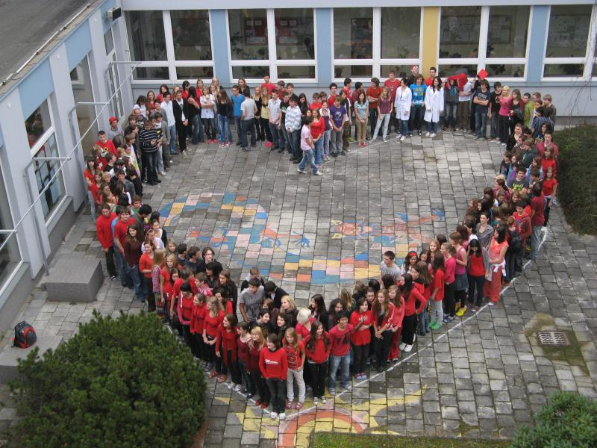
Děkuji za pozornost!
www.ghrabuvka.cz

